Slide 1
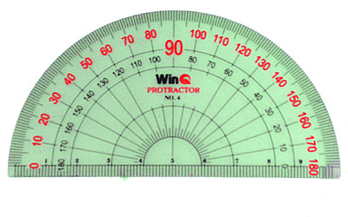
y
Sử dụng thước đo góc để đo góc như thế nào?
x
B1: Đặt thước đo góc sao cho tâm của thước trùng với đỉnh O của góc.
O
B2: Xoay thước sao cho một cạnh của góc trùng với cạnh của thước và đi qua vạch số 0.
Đỉnh của góc
B3: Cạnh còn lại của góc trùng với vạch nào của thước thì đó là số đo của góc.
Tâm của thước

Slide 2



Hãy đọc số đo các góc sau? Cho biết mỗi góc có mấy số đo? Số đo của góc bẹt bằng bao nhiêu độ?
v
s
$${\text{7}\text{0}}^{o}$$
$${\text{1}45}^{o}$$
u
I
O
t
$${\text{180}}^{o}$$
p
A
q

Slide 3
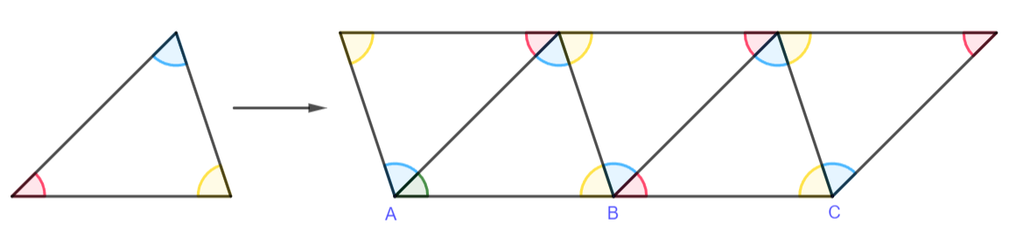
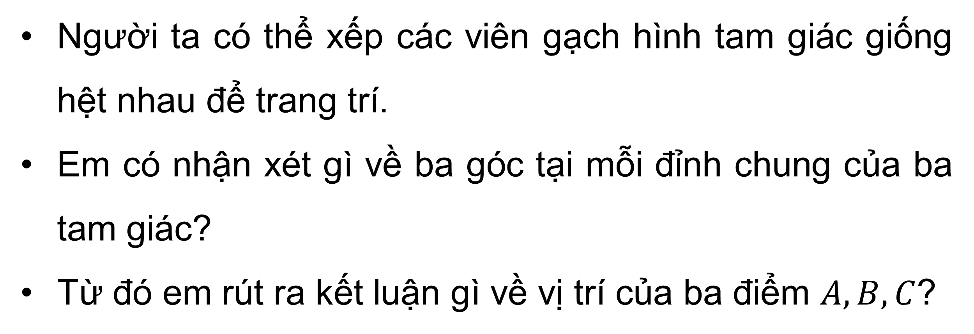
KHỞI ĐỘNG
Người ta có thể xếp các viên gạch hình tam giác giống hệt nhau để trang trí.
Em có nhận xét gì về ba góc tại mỗi đỉnh chung của ba tam giác?
Từ đó em rút ra kết luận gì về vị trí của ba điểm $A, B, C$?

Slide 4
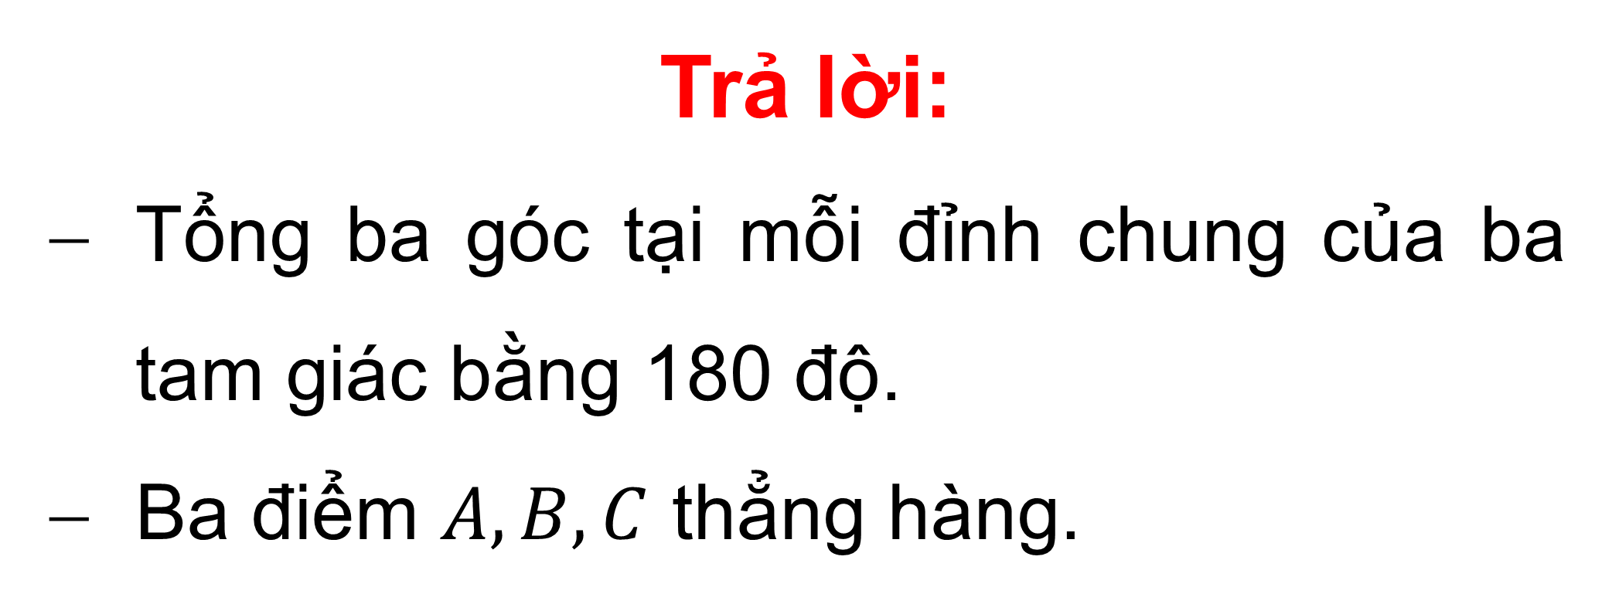
Trả lời:
Tổng ba góc tại mỗi đỉnh chung của ba tam giác bằng 180 độ.
Ba điểm $A, B, C$ thẳng hàng.

Slide 5
CHƯƠNG IV. TAM GIÁC BẰNG NHAU
BÀI 12: TỔNG CÁC GÓC TRONG MỘT TAM GIÁC

Slide 6
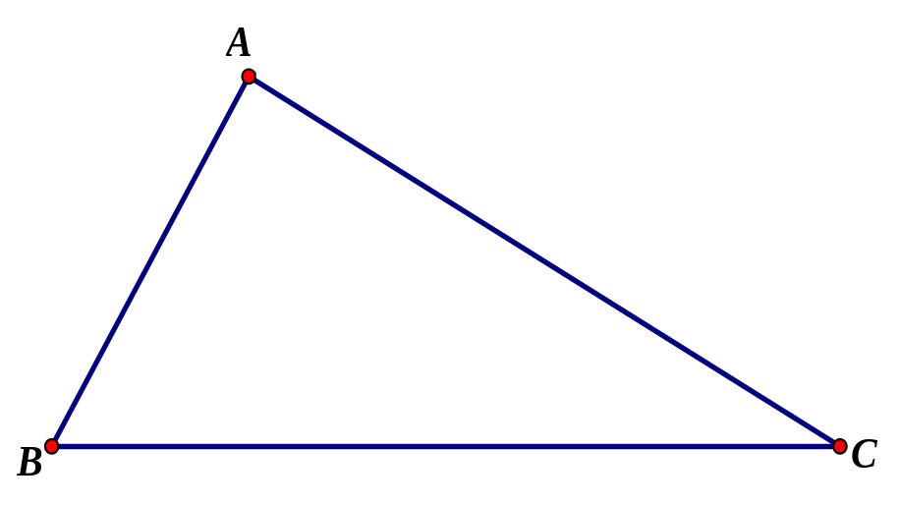
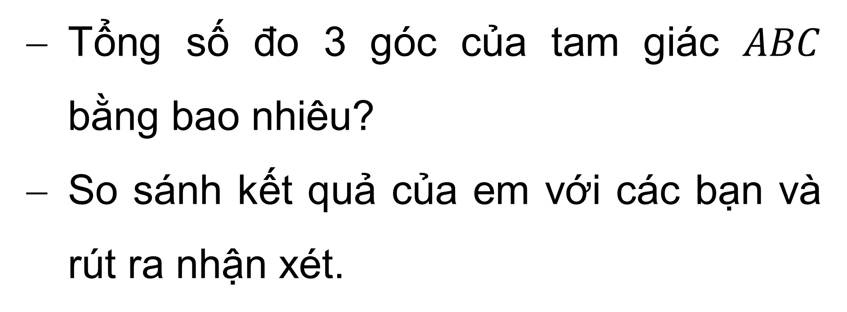
1. Tổng các góc trong một tam giác
HĐ1. Vẽ tam giác $ABC$ bất kì, đo ba góc của tam giác đó.
Tổng số đo 3 góc của tam giác $ABC$ bằng bao nhiêu?
So sánh kết quả của em với các bạn và rút ra nhận xét.

Slide 7
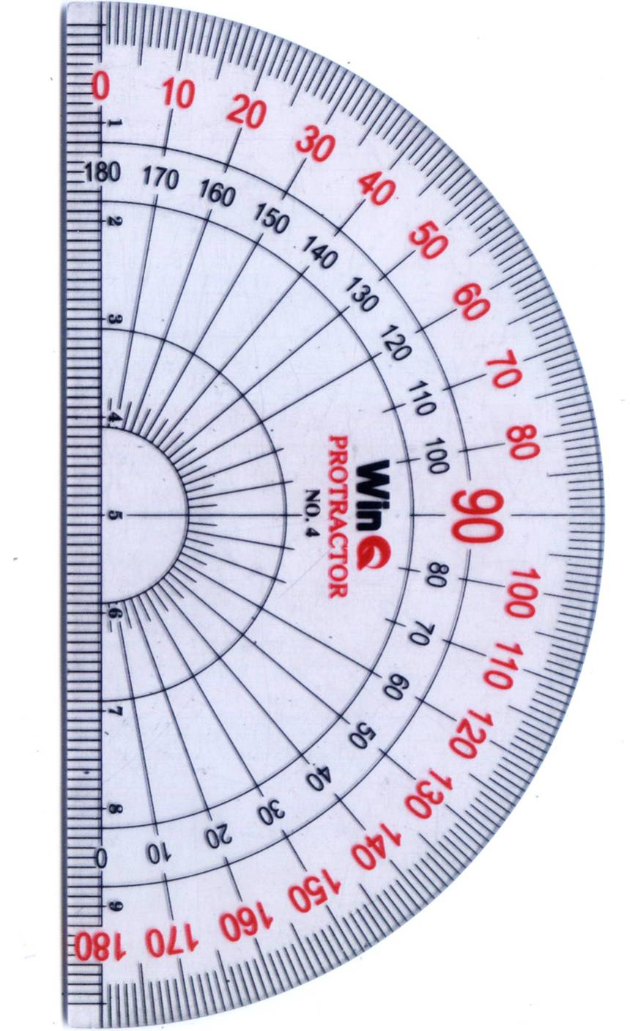
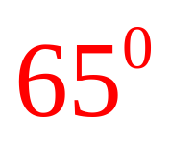
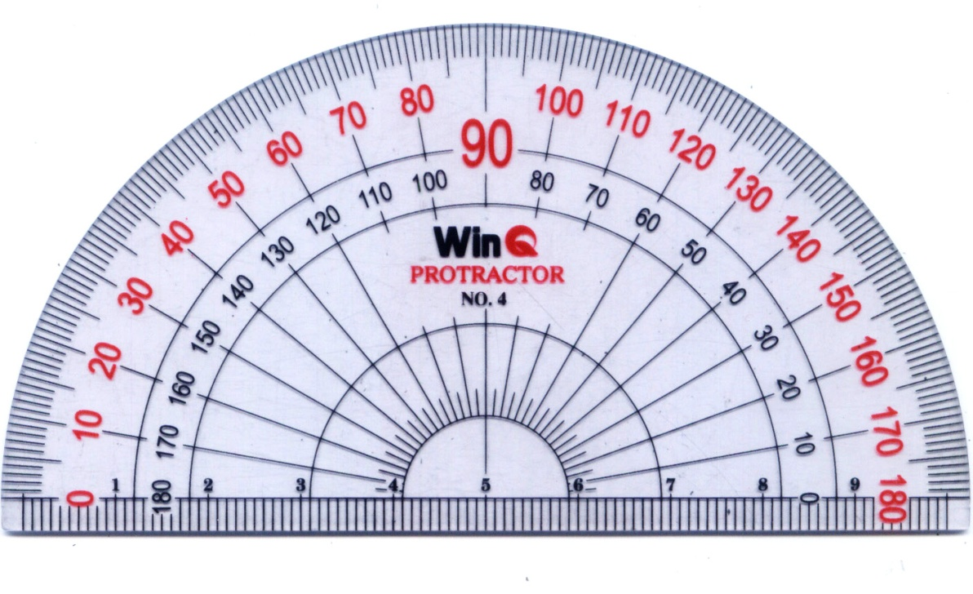
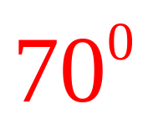
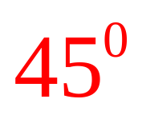
A
B
C
Nhận xét
Tổng số đo ba góc của một tam giác
bằng 180⁰
….

Slide 8

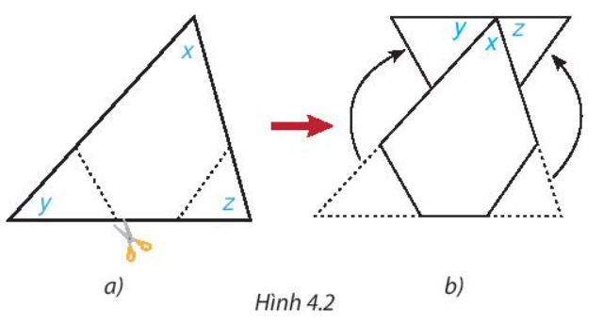
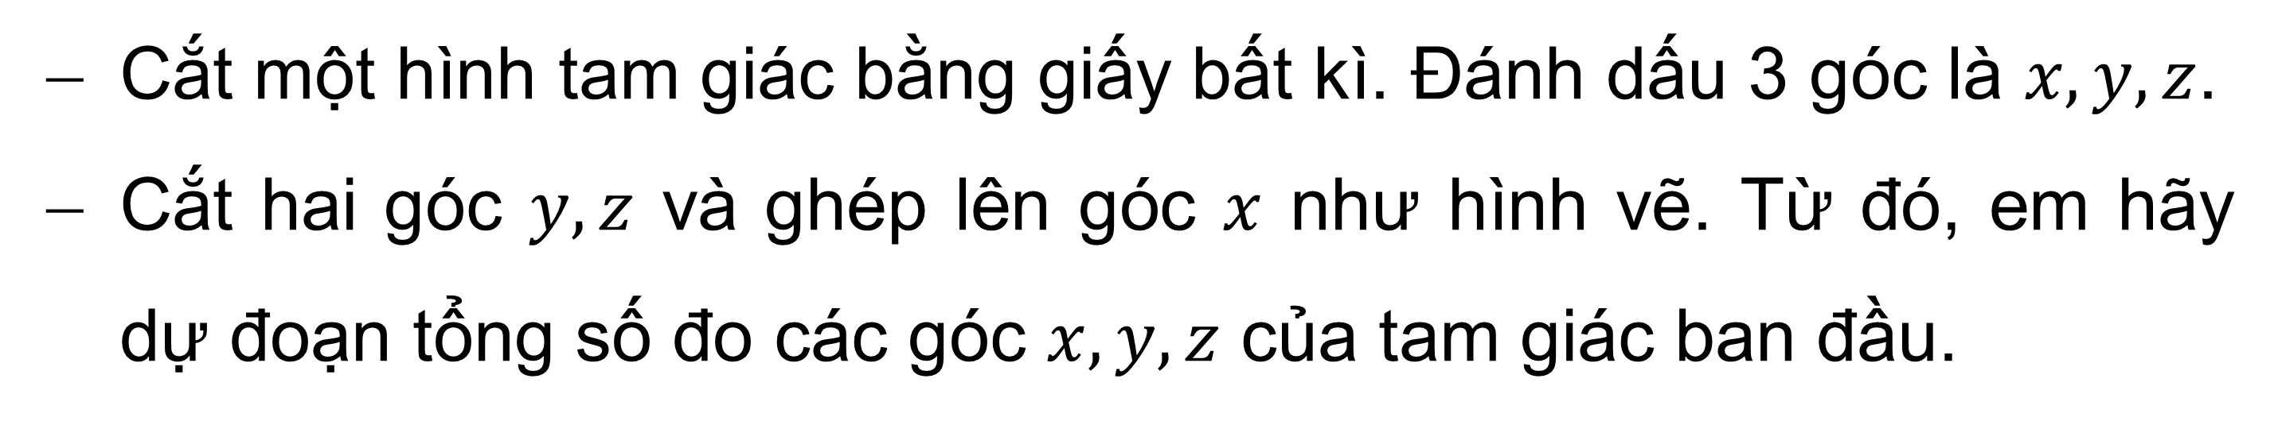
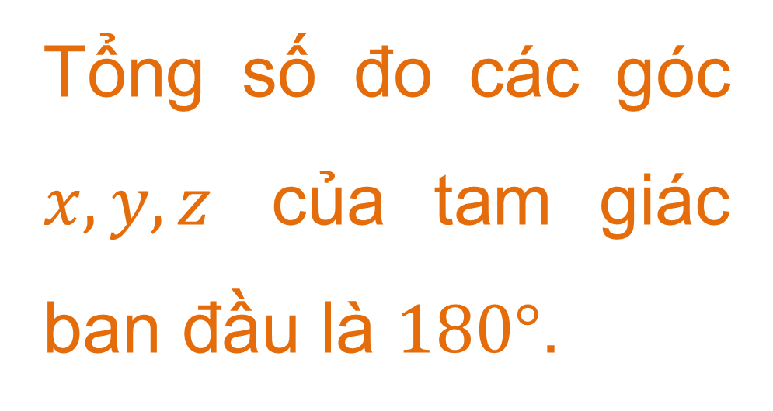
HĐ2.
Cắt một hình tam giác bằng giấy bất kì. Đánh dấu 3 góc là $x, y, z$.
Cắt hai góc $y, z$ và ghép lên góc $x$ như hình vẽ. Từ đó, em hãy dự đoạn tổng số đo các góc $x, y, z$ của tam giác ban đầu.
Tổng số đo các góc $x, y, z$ của tam giác ban đầu là $180°$.

Slide 9
Cắt một tấm bìa hình tam giác ABC. Cắt rời góc B ra rồi ghép lên góc A, cắt rời góc C ra rồi ghép lên góc A. Hãy nêu dự đoán về tổng ba góc A, B, C của tam giác ABC.
HĐ2.
Tam giác ABC.
+ Cắt rời góc B rồi ghép lên góc A.
+ Cắt rời góc C rồi ghép lên góc A.
Dự đoán gì về tổng ba góc A, B, C của tam giác ABC

Slide 10


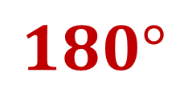
A
180⁰
B
C
?
A + B + C =
$$180°$$

Slide 11
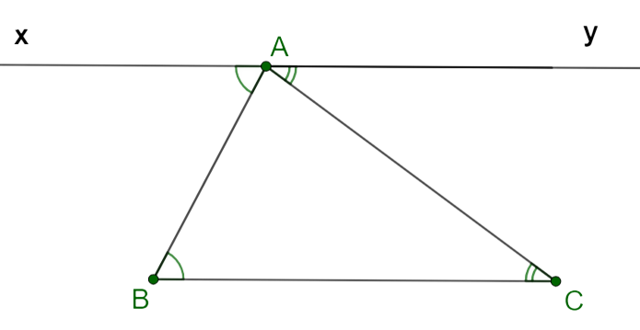
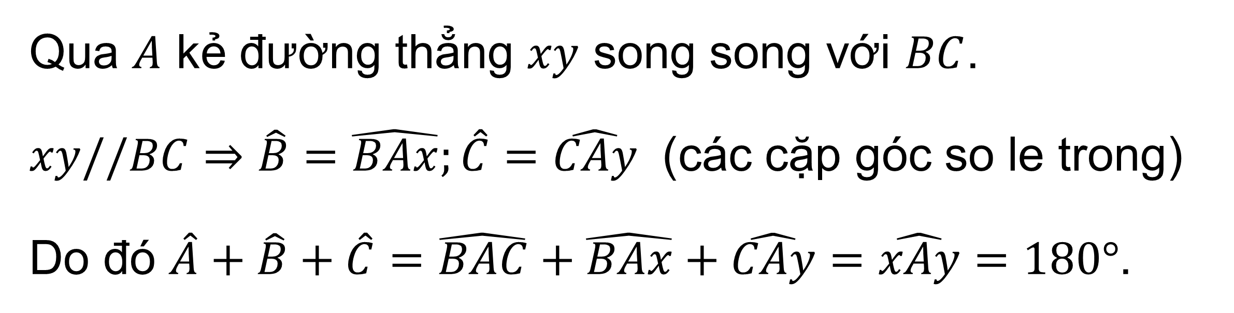
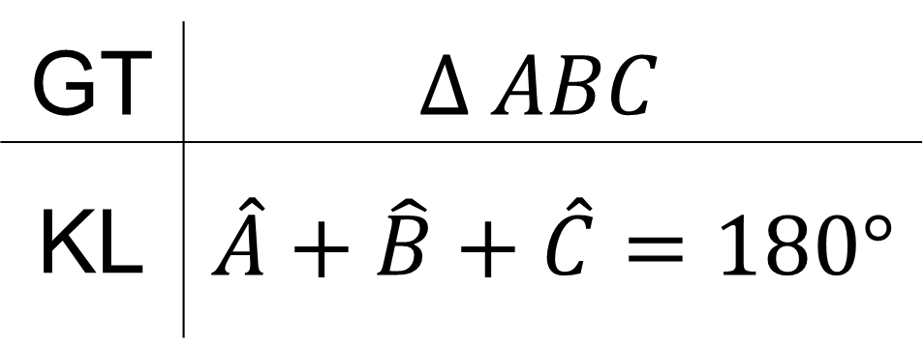
Định lí: Tổng 3 góc trong một tam giác bằng $180°$.
GT | $$∆ ABC$$
KL | $$\hat{A}+\hat{B}+\hat{C}=180°$$
Qua $A$ kẻ đường thẳng $xy$ song song với $BC$.
$xy//BC⇒\hat{B}=\hat{BAx};\hat{C}=\hat{CAy}$ (các cặp góc so le trong)
Do đó $\hat{A}+\hat{B}+\hat{C}=\hat{BAC}+\hat{BAx}+\hat{CAy}=\hat{xAy}=180°$.

Slide 12
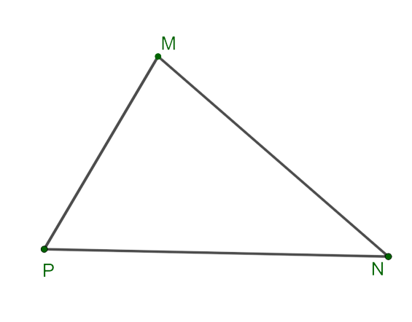
Tổng 3 góc trong một tam giác là tổng số đo 3 góc trong tam giác đó.

Slide 13

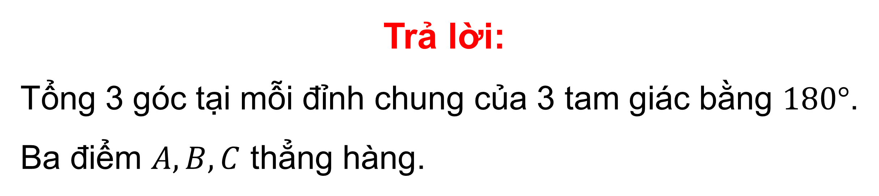
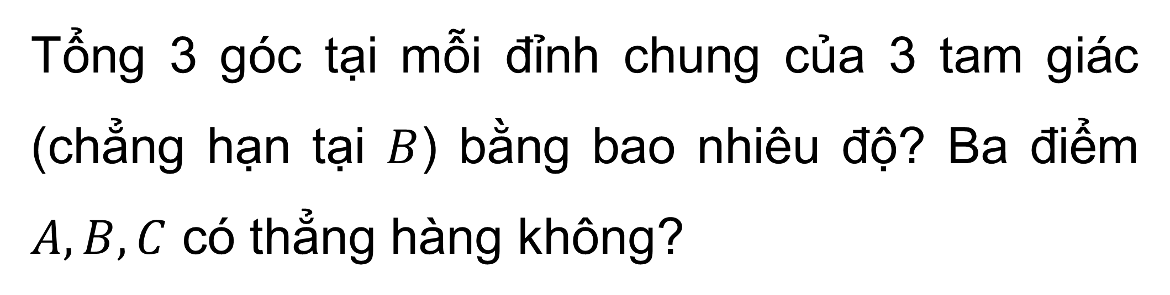
Tổng 3 góc tại mỗi đỉnh chung của 3 tam giác (chẳng hạn tại $B$) bằng bao nhiêu độ? Ba điểm $A, B, C$ có thẳng hàng không?
Trả lời:
Tổng 3 góc tại mỗi đỉnh chung của 3 tam giác bằng $180°$.
Ba điểm $A, B, C$ thẳng hàng.

Slide 14
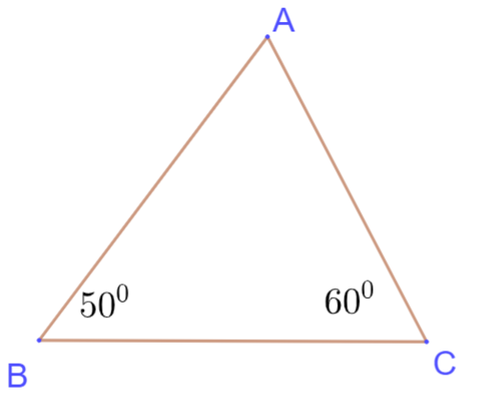
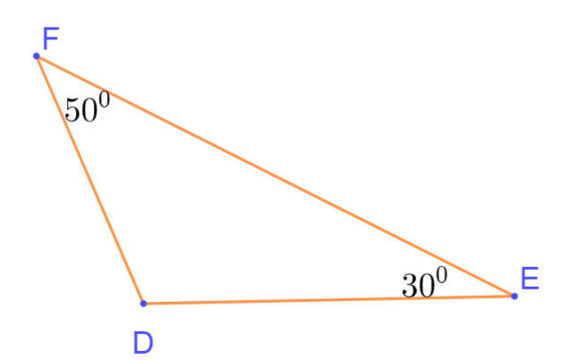
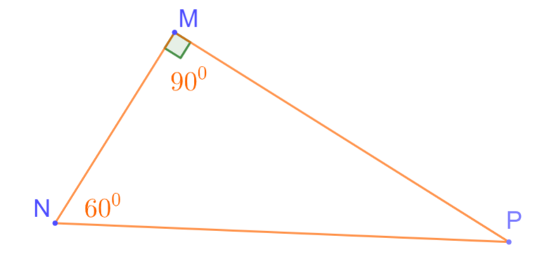

Ví dụ
Tính số đo các góc $A, D, P$ trong hình sau.

Slide 15
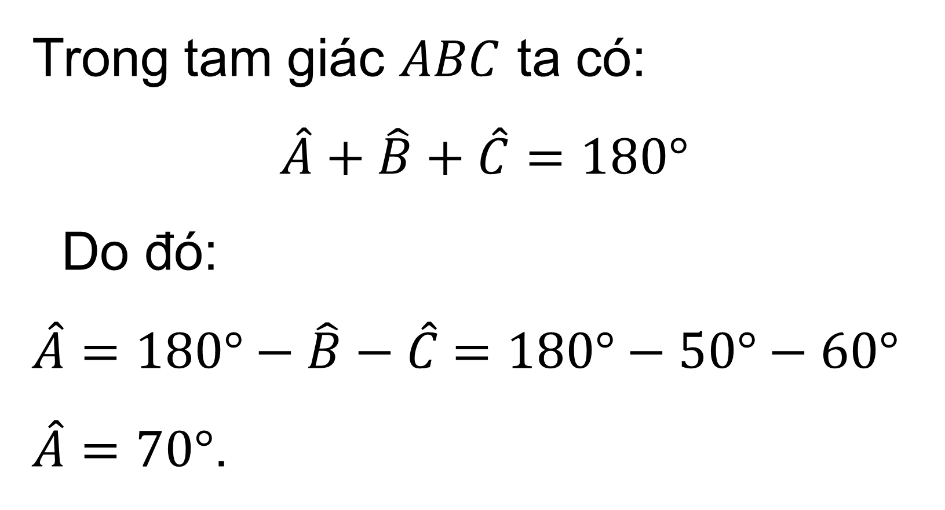
Giải
Trong tam giác $ABC$ ta có:
$$\hat{A}+\hat{B}+\hat{C}=180°$$
Do đó:
$\hat{A}=180°−\hat{B}−\hat{C}$ $=180°−50°−60°$
$\hat{A}=70°$.

Slide 16
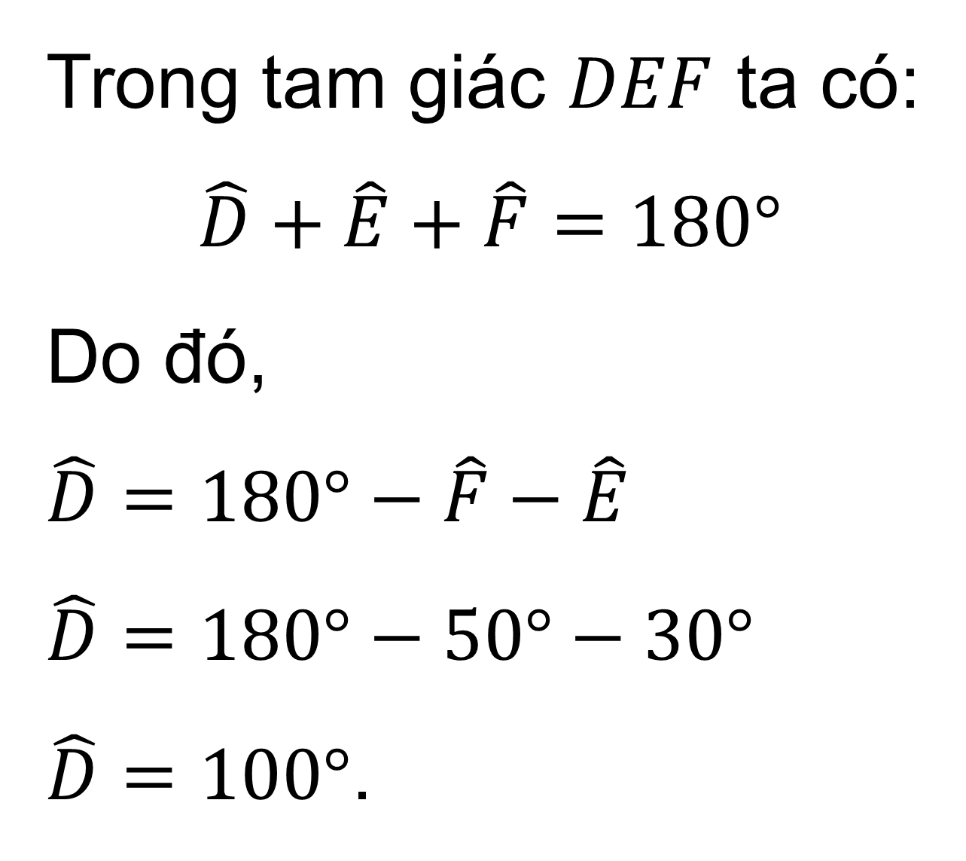
Trong tam giác $DEF$ ta có:
$$\hat{D}+\hat{E}+\hat{F}=180°$$
Do đó,
$\hat{D}=180°−\hat{F}−\hat{E}$
$\hat{D}=180°−50°−30°$
$\hat{D}=100°$.

Slide 17
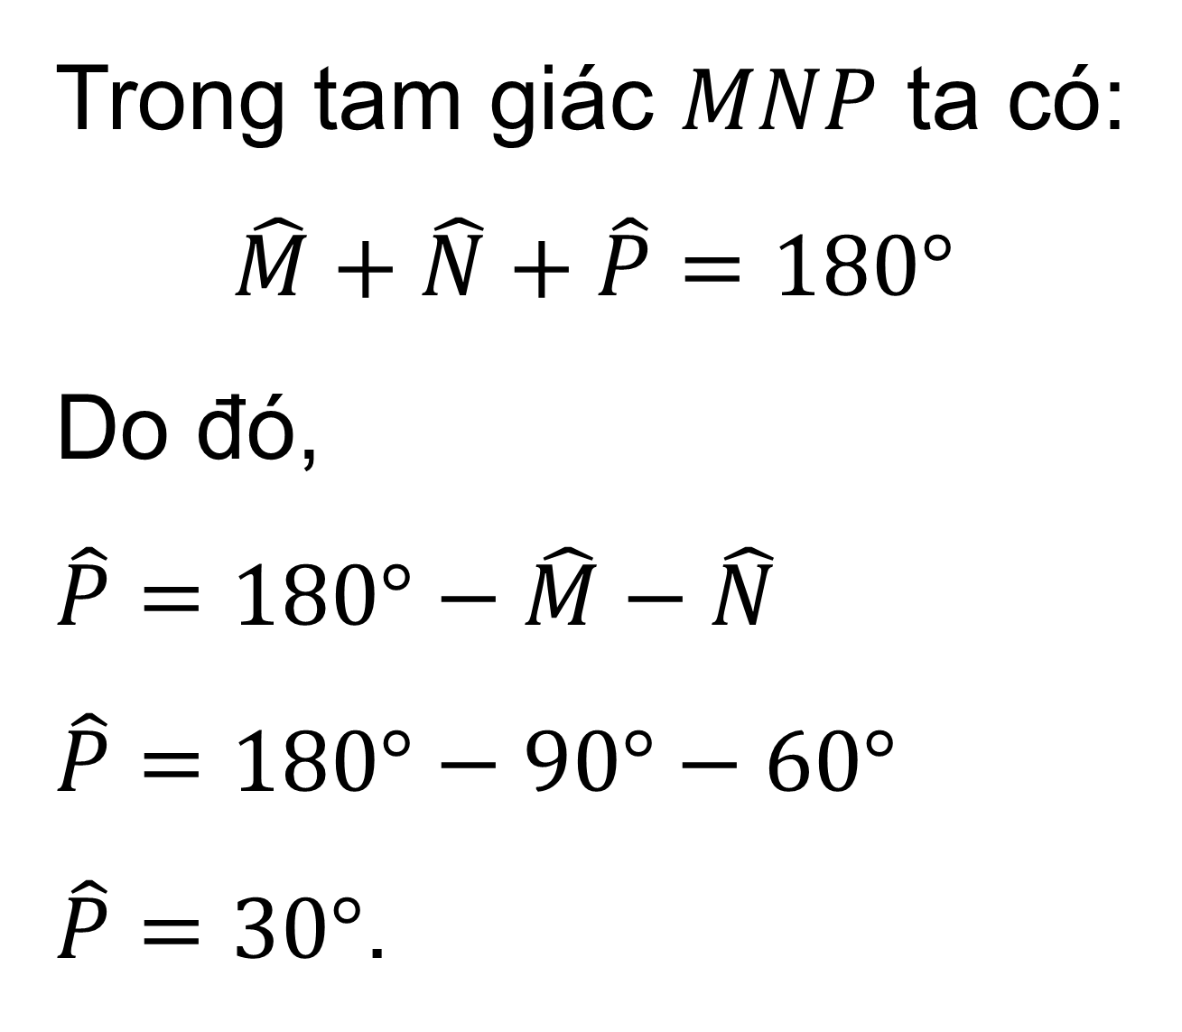
Trong tam giác $MNP$ ta có:
$$\hat{M}+\hat{N}+\hat{P}=180°$$
Do đó,
$\hat{P}=180°−\hat{M}−\hat{N}$
$\hat{P}=180°−90°−60°$
$\hat{P}=30°$.

Slide 18
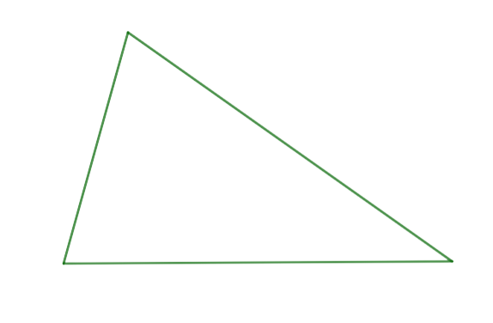
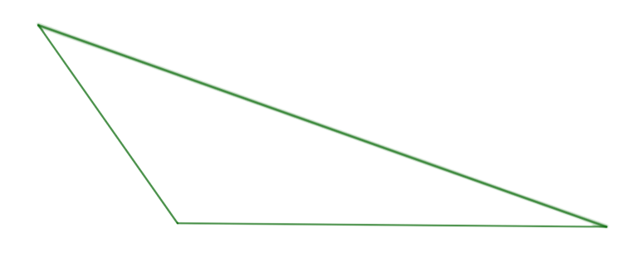
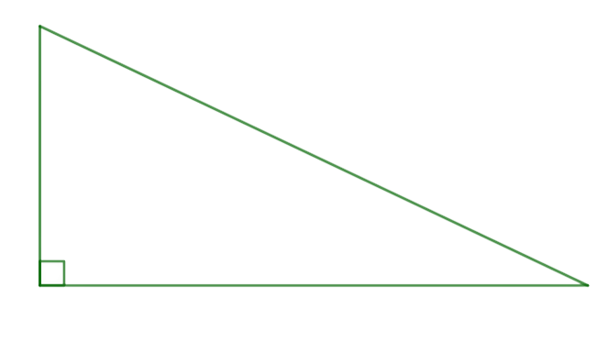
Chú ý:
  Tam giác có 3 góc đều nhọn là tam giác nhọn.
  Tam giác có 1 góc tù là tam giác tù.
  Tam giác có 1 góc vuông là tam giác vuông.

Slide 19
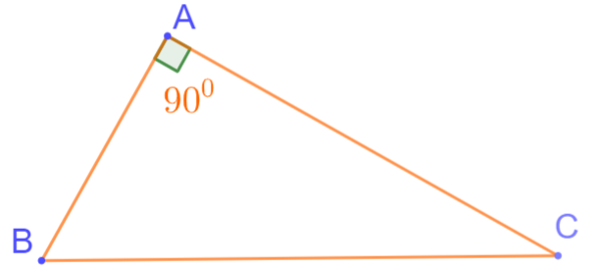
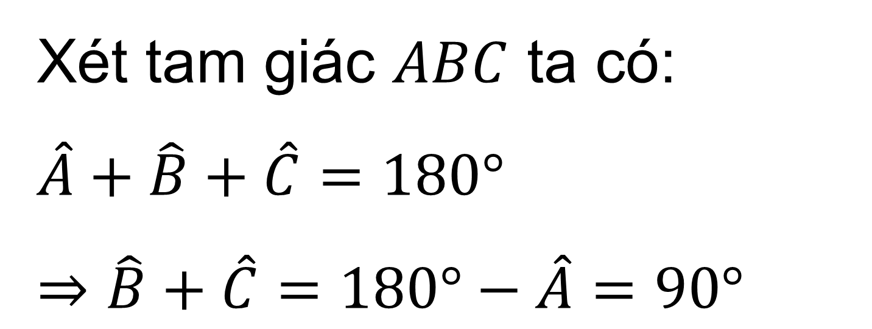
LUYỆN TẬP.
Cho tam giác $ABC$ vuông tại $A$. Tính tổng hai góc $B$ và $C$.
Giải
Xét tam giác $ABC$ ta có:
$$\hat{A}+\hat{B}+\hat{C}=180°$$
$⇒$ $\hat{B}+\hat{C}=180°−\hat{A}=90°$

Slide 20
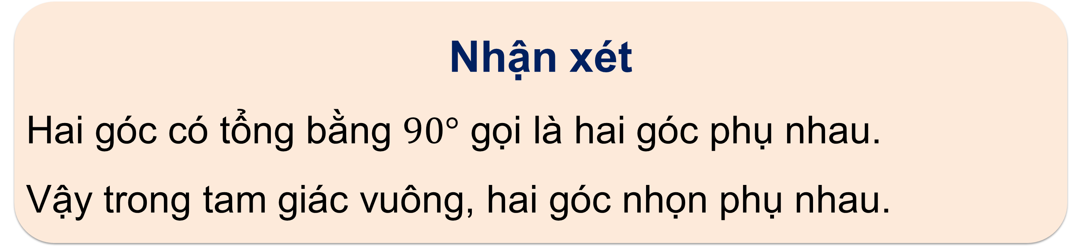
Nhận xét
Hai góc có tổng bằng $90°$ gọi là hai góc phụ nhau.
Vậy trong tam giác vuông, hai góc nhọn phụ nhau.

Slide 21
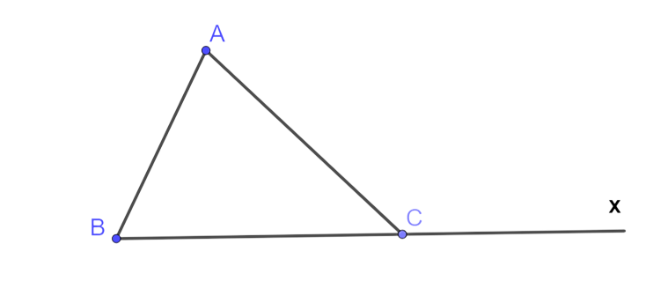
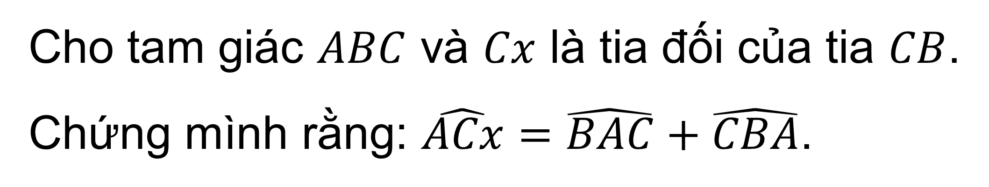
2. Góc ngoài của một tam giác
VẬN DỤNG.
Cho tam giác $ABC$ và $Cx$ là tia đối của tia $CB$.
Chứng mình rằng: $\hat{ACx}=\hat{BAC}+\hat{CBA}$.

Slide 22
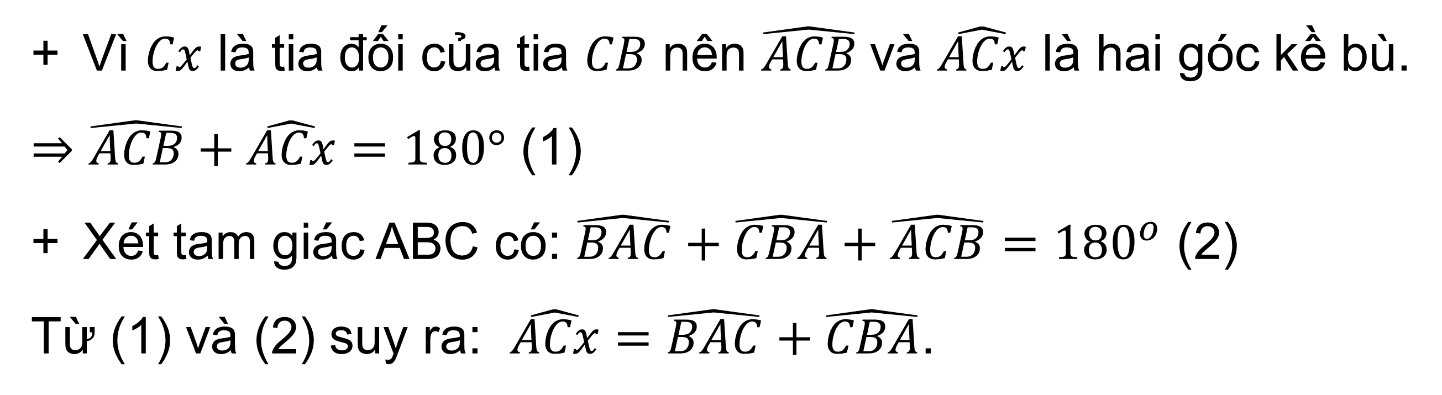
Trả lời:
Vì $Cx$ là tia đối của tia $CB$ nên $\hat{ACB}$và $\hat{ACx}$ là hai góc kề bù.
$⇒\hat{ACB}+\hat{ACx}=180°$ (1)
Xét tam giác ABC có: $\hat{BAC}+\hat{CBA}+\hat{ACB}=180^{o}$ (2)
Từ (1) và (2) suy ra: $\hat{ACx}=\hat{BAC}+\hat{CBA}$.

Slide 23
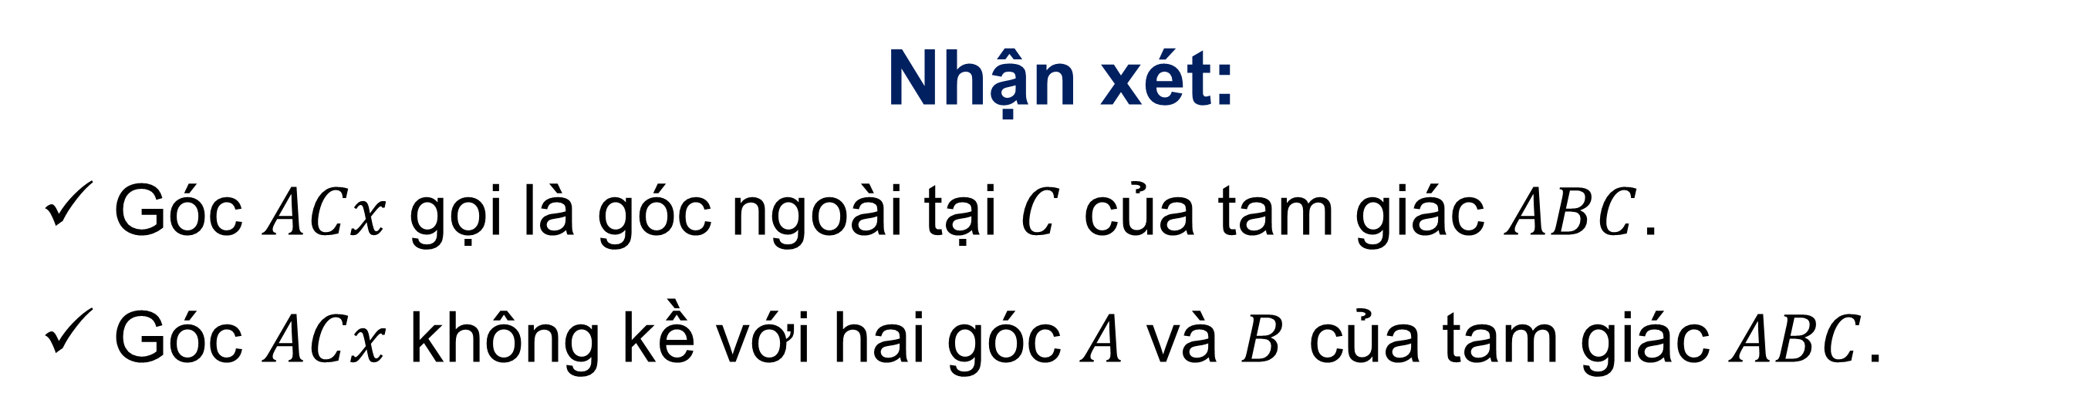
Nhận xét:
Góc $ACx$ gọi là góc ngoài tại $C$ của tam giác $ABC$.
Góc $ACx$ không kề với hai góc $A$ và $B$ của tam giác $ABC$.
Mỗi góc ngoài của một tam giác có số đo bằng tổng số đo hai góc trong không kề với nó.

Slide 24
Ghi nhớ:
1. Tổng ba góc của một tam giác.
Tổng ba góc của một tam giác bằng 180⁰
2. Trong tam giác vuông.
Trong một tam giác vuông, hai góc nhọn phụ nhau
3. Góc ngoài của tam giác.
Mỗi góc ngoài của một tam giác
bằng tổng hai góc trong không kề với nó.

Slide 25


Câu1
B
Cho tam giác ABC
Khi đó số đo góc B
bằng bao nhiêu ?
110⁰
40⁰
C
A
A. 90⁰
B. 60⁰
C. 140⁰
D. 40⁰

Slide 26
Câu 2
Khoanh tròn vào câu trả lời sai?
A. Tam giác có một góc vuông là tam giác vuông
B. Tam giác có một góc nhọn là tam giác nhọn
C. Tam giác có một góc tù là tam giác tù.
D. Tam giác có ba góc nhọn là tam giác nhọn

Slide 27
Câu 3
Cho tam giác MNP vuông ở M, góc N bằng 60⁰ . Góc P bằng bao nhiêu ?
N
M
P
A. 30⁰
B. 40⁰
C. 50⁰
A. 60⁰

Slide 28
Câu 4
A
Cho tam giác ABC có số đo các góc ở hình bên, góc ngoài ở đỉnh B tam giác có số đo bằng bao nhiêu ?
70⁰
B
50⁰
60⁰
C
A. 130⁰
B. 120⁰
C. 110⁰
D. 100⁰

Slide 29
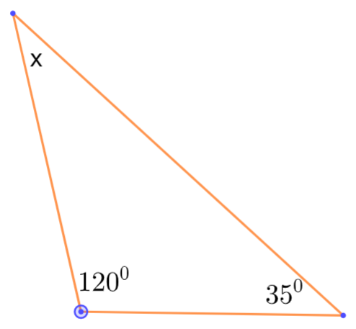
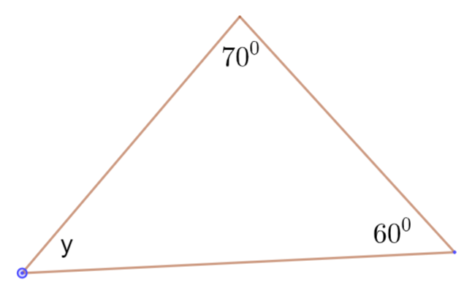
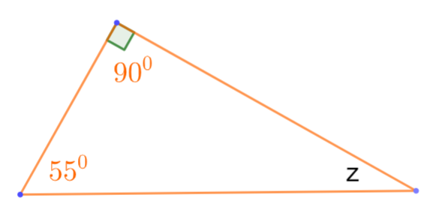
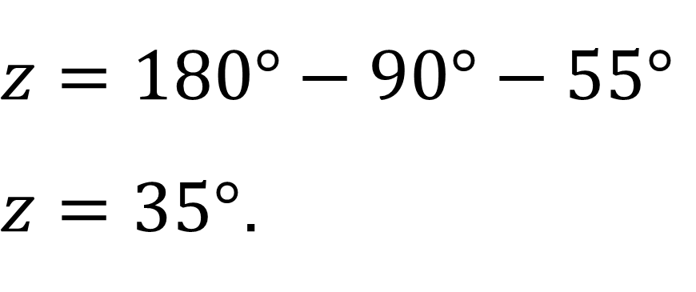
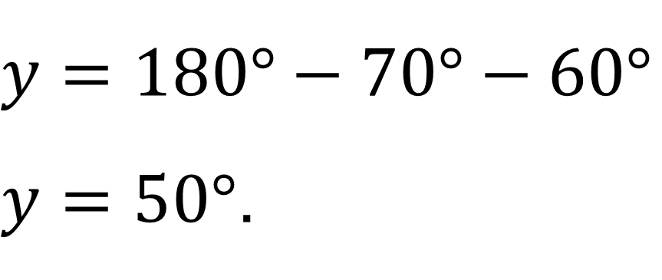
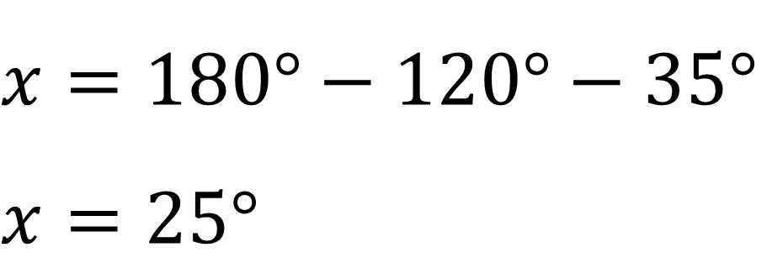
LUYỆN TẬP
Bài 4.1 (SGK – tr.62) Tính các số đo $x, y, z$ trong các hình sau
$x=180°−120°−35°$
$x=25°$
$y=180°−70°−60°$
$y=50°$.
$z=180°−90°−55°$
$z=35°$.

Slide 30
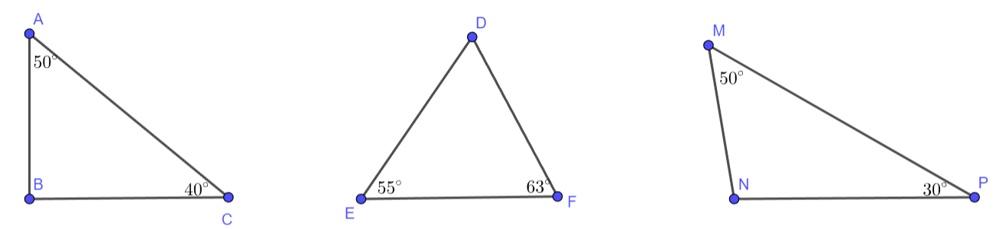
Bài 4.2 (SGK – tr.62) Trong các tam giác dưới đây, tam giác nào là tam giác nhọn? Tam giác vuông? Tam giác tù?

Slide 31
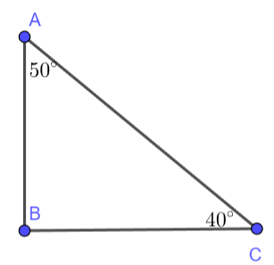
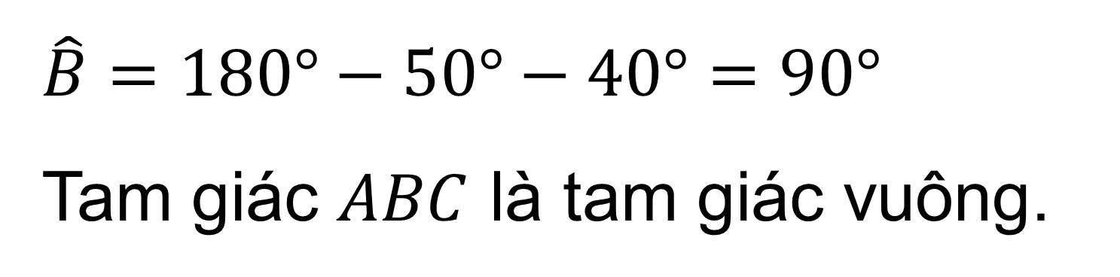
Trả lời:
$$\hat{B}=180°−50°−40°=90°$$
Tam giác $ABC$ là tam giác vuông.

Slide 32
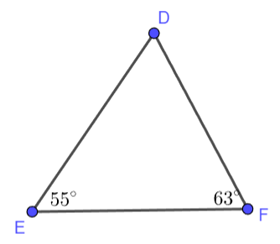
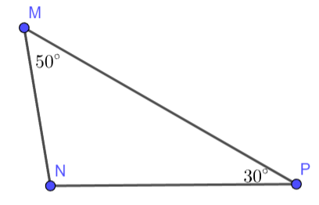
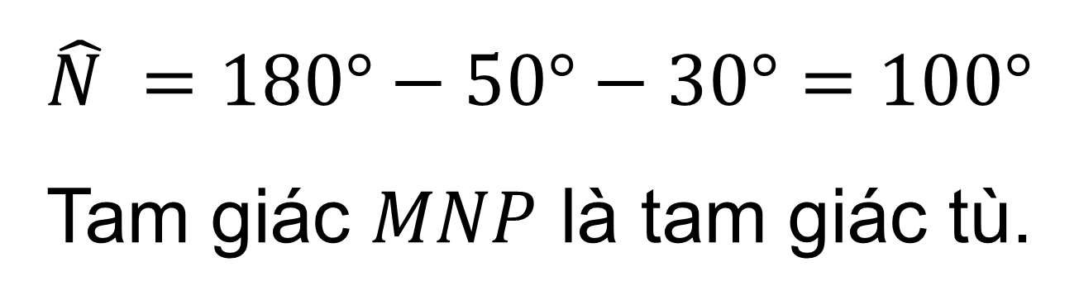
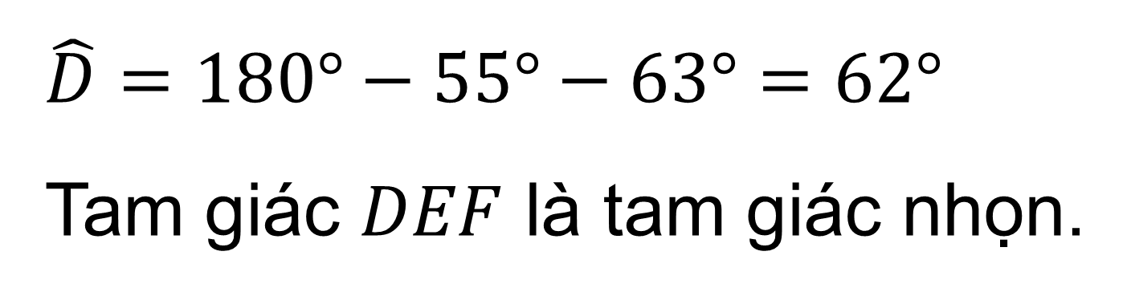
$$\hat{D}=180°−55°−63°=62°$$
Tam giác $DEF$ là tam giác nhọn.
$$\hat{N} =180°−50°−30°=100°$$
Tam giác $MNP$ là tam giác tù.

Slide 33


VẬN DỤNG
Bài 4.3 (SGK – tr.62) Tính các số đo $x, y, z$ trong Hình 4.8.
Giải
$120°+x=180°$
$⇒x=180°−120°=60°$
$80°+x+y=180°$
$$⇒y=180°−80°−60°=40°$$
$\hat{ECD}=y=$ $40°⇒$ $z=40°+70°=110°$
(góc ngoài của tam giác)

Slide 34

HƯỚNG DẪN VỀ NHÀ
01
02
03
Ôn lại kiến thức đã học.
Hoàn thành bài tập trong SBT.
Chuẩn bị bài mới.

